Slide 1
Lez. 3-B. CRESCITA: Istituzioni e Politiche rif. BW-c.3
Introduzione. In questa lezione, cerchiamo di avvicinare la teoria della crescita alla realtà:
E’ verificata, oppure no, l’ipotesi della convergenza (verso uno stato stazionario)?
Quali cause impediscono, rallentano o interrompono la convergenza?
Quale contesto istituzionale, quali politiche la stimolano?
Cosa sono le «trappole della povertà»?
Come massimizzare il consumo pro-capite?
Come accelerare la crescita?
Cosa sappiamo della relazione fra crescita e distribuzione del reddito?

Slide 2
CRESCITA: Istituzioni e Politiche
Indice
La convergenza p. 3
Politiche per la crescita: il risparmio p. 16
Crescita e Istituzioni p. 23
Le trappole della povertà p. 27
Contabilità della crescita p. 29
Crescita e distribuzione p. 33
In sintesi p. 42

Slide 3
1. La convergenza
Supponiamo che tutti i paesi condividano i parametri essenziali del modello di crescita:
  la funzione di produzione F(K,N)
  la propensione al risparmio s
  il tasso di crescita dell’efficienza del lavoro g
  e il tasso di deprezzamento, δ
In questo caso, nel tempo tutti i paesi dovrebbero raggiungere:
lo stesso capitale p.c di stato stazionario k*
e lo stesso reddito pro capite Y/N .
Ma in molti casi non è così! Perché?

Slide 4
La convergenza (2)
Ma in molti casi non è così … Perché?
Tre possibilità:
Alcuni paesi possono non avere avuto abbastanza tempo per completare il processo di convergenza verso lo stato stazionario
  In questo caso, basta aspettare …
Alcun paesi sono «fermi»: hanno interrotto o non hanno mai iniziato il processo di convergenze
  Le «trappole della povertà»
Alcuni paesi possono aver completato il processo di convergenza verso lo stati stazionario, ma il loro punto di arrivo è diverso da quello di altri paesi (e pertanto si possono trovare con un reddito pro capite inferiore, o che cresce meno):
Convergenza condizionata.

Slide 5
I dati, ordinati per ln(ypc1870). g = tasso di crescita 1870-2010. Fonte: Maddison
 |  | g | ypc1870
Australia | AUS | 1,47 | 8,09
UK | ENG | 1,43 | 8,07
N. Zealand | NZ | 1,29 | 8,04
Switzerland | SWI | 1,55 | 7,96
Netherlands | NED | 1,56 | 7,92
Belgium | BEL | 1,55 | 7,90
USA | USA | 1,80 | 7,80
Uruguay | URU | 1,19 | 7,69
Denmark | DK | 1,76 | 7,60
France | FRA | 1,74 | 7,54
Austria | AUS | 1,83 | 7,53
Germany | GER | 1,73 | 7,52
Ireland | IRE | 1,80 | 7,48
Canada | CAN | 1,92 | 7,44
Italy (CN) | ITA | 1,78 | 7,34
Argentina | ARG | 1,39 | 7,29
Norway | NOR | 2,16 | 7,22
Sweden | SWE | 2,10 | 7,20
Chile | CIL | 1,70 | 7,16
Greece | GRE | 1,78 | 7,10
Spain | SPA | 1,88 | 7,10
Czechosl. | CZE | 1,72 | 7,06
Finland | FIN | 2,16 | 7,04
Hungary | HUN | 1,45 | 7,00
Portugal | POR | 1,92 | 6,88
Poland | POL | 1,74 | 6,85
Romania | ROM | 1,15 | 6,84
Singapore | SIN | 2,51 | 6,76
Sri Lanka | SRI | 1,31 | 6,75
F. USSR | RUS | 1,58 | 6,75
Syria | SYR | 1,60 | 6,74
Bulgaria | BUL | 1,69 | 6,73
Peru | PER | 1,38 | 6,73
Turkey | TUR | 1,64 | 6,72
S.Africa | SA | 1,31 | 6,69
Japan | JAP | 2,42 | 6,60
Iraq | IRQ | 0,58 | 6,58
Iran | IRN | 1,57 | 6,58
Jordan | JOR | 1,47 | 6,58
Algeria | ALG | 1,14 | 6,57
Brazil | BRA | 1,62 | 6,57
Hong Kong | HK | 2,72 | 6,53
Colombia | COL | 1,68 | 6,52
Malaysia | MAL | 1,95 | 6,50
Mexico | MEX | 1,77 | 6,48
Egypt | EGY | 1,35 | 6,48
Tunisia | TUN | 1,65 | 6,45
Philippines | PHI | 1,13 | 6,44
Thailand | THA | 1,95 | 6,41
Taiwan | TAI | 2,61 | 6,41
Venezuela | VEN | 2,04 | 6,35
Morocco | MOR | 1,41 | 6,33
Yugoslavia | YUG | 1,78 | 6,31
India | IND | 1,32 | 6,28
China | CIN | 1,94 | 6,27
Indonesia | IND | 1,58 | 6,25
Vietnam | VIE | 1,32 | 6,23
Burma | BUR | 1,43 | 6,22
Albania | ALB | 1,78 | 6,10
Ghana | GHA | 1,06 | 6,08
S. Korea | KOR | 2,97 | 5,82

Slide 6
Convergenza tra paesi sviluppati, 1885 - 1994
Tasso di crescita
medio annuo,
1885-1994
Tasso di crescita medio vs PIL per lavoratore iniziale 1885 per paesi oggi sviluppati
0.035
JPN
La relazione inversa tra le due variabili avvalora l’ipotesi di convergenza
FIN
NOR
ITA
USA
GBR
AUS
0.012
Ln PIL p.c.,1885
1,000
5,000

Slide 7
Convergenza tra paesi OECD, 1960 - 1997
Tasso di crescita
medio annuo,
1960-1997
Relazione inversa fra PIL per lavoratore nel 1960 e tasso di crescita medio nel periodo successivo
⇒ convergenza
JPN
0.045
IRL
0.03
ITA
GBR
0.015
NZL
0.01
USA
PIL p.c., 1960
5,000
15,000
25,000

Slide 8
Mancata convergenza fra paesi sviluppati e in via di sviluppo, 1960-1997
Tasso di crescita medio annuo,
1960-1997
NON c’è relazione inversa fra PIL iniziale e tasso di crescita medio
  Paesi poveri NON chiudono il gap di reddito con i paesi ricchi
0.06
KOR
0.04
0.02
USA
NZL
0
VEN
ZMB
ZMR
-0.02
PIL p.c., 1960
1,000
15,000
25,000

Slide 9
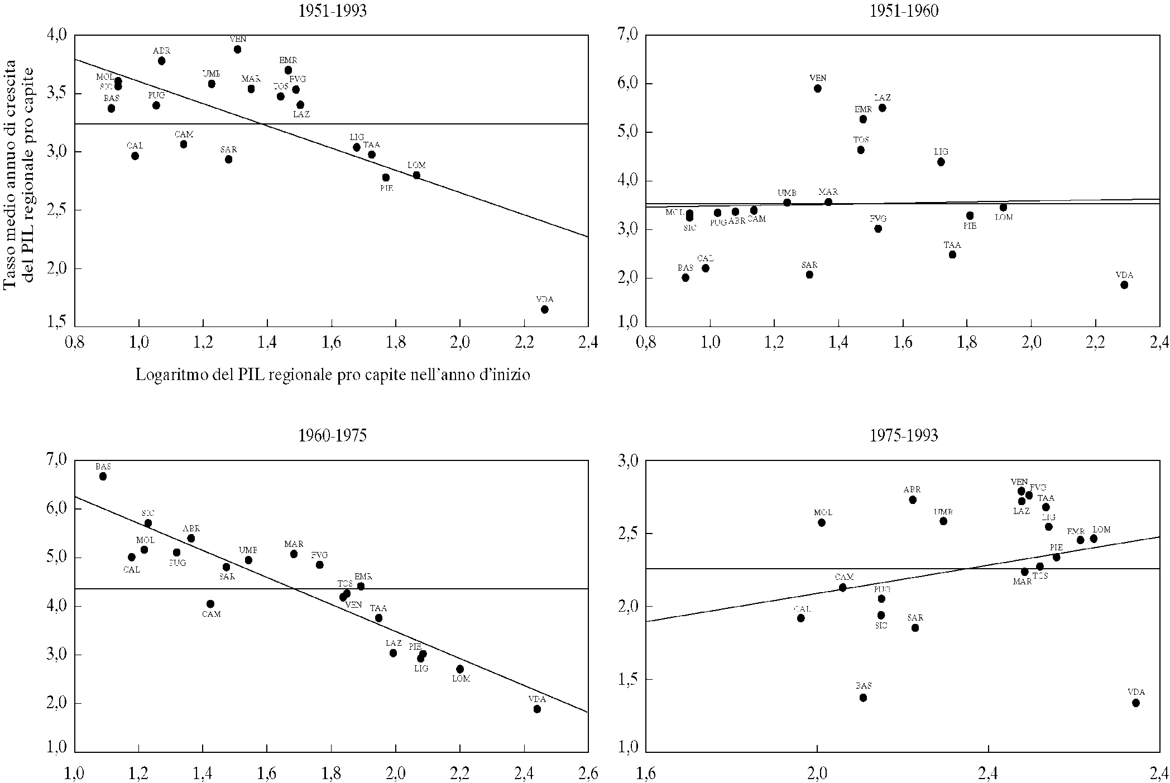
Convergenza tra le regioni italiane … solo dal 1960 al 75 !

Slide 10

L’equazione di convergenza
Dal modello di Solow si deriva, con alcuni passaggi, l’equazione che descrive l’ipotesi di convergenza verso lo stato stazionario y* = f(k*) :
$$\frac{∆y_{t}}{y_{t} }= α+β \frac{y^{∗}−y_{t}}{y^{∗}}$$
Se un paese ha già raggiunto lo stato stazionario, allora $y_{t}$ = $y^{∗}$.
In questo caso il tasso di crescita del prodotto pro capite sarà = $α$
  (ossia, il tasso di crescita dell’efficienza del lavoro, g), uguale per tutti.
Se invece $y_{t}$ < $y^{∗}$, allora la crescita è tanto più veloce,
quanto maggiore è lo scostamento di ${ y}_{t}$ da $y^{∗}$
Barro e Sala-i-Martin (1991): $β$ = 2%.
la crescita annuale è più veloce del 2%, moltiplicato per lo scostamento percentuale del reddito da $y^{∗}.$
Ogni anno lo scostamento da y* si riduce del 2%
→ si dimezza in 35 anni: è un processo lungo!

Slide 11
La convergenza condizionata
I grafici visti in precedenza suggeriscono però che per molti paesi l’equazione della convergenza non vale:
Per molti paesi poveri dell’Africa e dell’Asia, il gap di reddito dai paesi ricchi non si riduce affatto
Anche per molti paesi ricchi (Giappone e gran parte dell’ Europa occidentale) il gap dagli USA si è ridotto molto velocemente
negli anni tra il 1950 ed il 1970
… ma successivamente il reddito pro capite si è «attestato» attorno al 70% di quello USA, e la convergenza si è arrestata del tutto!

Slide 12
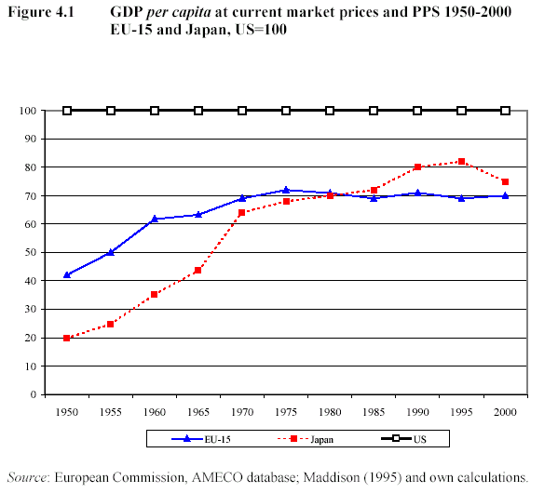
La convergenza fermata
Source:
Andre Sapir et al., An Agenda for a Growing Europe. The Sapir Report, Oxford U.P., 2004, Trad. it. il Mulino, 2004

Slide 13
Convergenza condizionata e Non-convergenza:
Quali sono, in generale, le cause della mancata convergenza?
La mancata convergenza può essere dovuta a:
Differenze nel tasso di risparmio,
Diversità delle istituzioni sociali e politiche, che possono
  ostacolare la crescita del capitale umano, e con ciò le capacita di innovazione e di adattamento alle nuove opportunità di produzione
  scoraggiare o impedire la formazione del risparmio,
  impedire, con politiche predatorie, la trasformazione del risparmio in investimenti produttivi
Un caso estremo sono le «trappole della povertà» – quasi tutte nei paesi dell’Africa sub-sahariana: paesi che benché poverissimi non hanno ancora iniziato a crescere!
Di seguito, esamineremo a turno ciascuna di queste tre cause.

Slide 14
2. Politiche per la crescita: il risparmio
Come determinare se il tasso di risparmio è troppo alto o basso, o se è ottimale?
Il consumo di stato stazionario è:
c* = y* − i*
= f(k*) − (δ + n + g) k*
Regola aurea: c* è massimo quando: MPK = δ + n + g
    ovvero: MPK - δ = n + g
In pratica confrontiamo: MPK − δ con: n + g
EFFICIENZA DINAMICA: (MPK − δ) > (n + g) → s deve aumentare:
Risparmiare (e investire) di più oggi per poter consumare stabilmente di più in futuro.
INEFFICIENZA DINAMICA: (MPK − δ) < (n + g) → s deve diminuire
Consumare di più oggi (e «disinvestire») per consumare stabilmente di più in futuro.

Slide 15
Politiche per la crescita: il risparmio (2)
In pratica, dobbiamo stimare: (MPK − δ) e (n + g).
Esempio.
Supponiamo che:
Lo stock di capitale è circa 2,5 volte il PIL:
k = 2,5 y
Il 10% del PIL è usato per rimpiazzare il capitale ammortizzato:
δ k = 0,1 y
I redditi da capitale sono il 30% del PIL
MPK ∙ k = 0,3 y

Slide 16
Politiche per la crescita: il risparmio (3)
Per stimare (MPK − δ) e (n + g).
k = 2,5 y
δ k = 0,1 y
MPK ∙ k = 0,3 y
Per calcolare δ, dividiamo (2.) per (1.):
Per calcolare MPK, dividiamo (3.) per (1.):
Da cui:
MPK − δ = 0,12 − 0,04 = 0,08

Slide 17
Politiche per la crescita: risparmio (4)
Se la crescita reale del PIL è circa del 3% all’anno, allora:
n + g = 0,03
Quindi confrontando: (MPK − δ) e (n + g) abbiamo:
(MPK − δ) = 0,08 > 0,03 = n + g
In base a questa diseguaglianza, nel nostro esempio,
il capitale dell’economia è inferiore a quello della regola aurea (efficienza dinamica):
  Se già ci troviamo nello stato stazionario,
    un aumento del tasso di risparmio farebbe aumentare i consumi di stato stazionario (ma con un sacrificio immediato).
Risparmiare (e investire) di più oggi per poter consumare stabilmente di più in futuro.

Slide 18
Politiche per la crescita: il risparmio (5)
Quali politiche possono favorire un aumento del risparmio nazionale e degli investimenti?
Aumentare il risparmio pubblico: ridurre il deficit o aumentare il surplus della pubblica amministrazione
Aumentare il risparmio privato.
  Aumentare la redditività degli investimenti, e la remunerazione del risparmio: meno imposte sui profitti e/o sulla ricchezza
  Diminuire le imposte sui redditi, con un contemporaneo aumento delle imposte sui consumi – come l’IVA.
  Obiezione: queste due soluzioni riducono il carico tributario a favore dei redditi più elevati!
  Esenzioni fiscali sui piani di risparmio previdenziale

Slide 19
Politiche per la crescita: investimenti in beni capitali
Beni capitali (materiali ed immateriali):
possono essere utilizzati in modo durevole nella produzione di beni o servizi:
  Impianti, macchinari, infrastrutture, reti di trasporto e di comunicazione.
  Brevetti, Diritti d’autore, Marchi, Software, Algoritmi, Capacità di ottenere / trasferire / elaborare informazioni
Investimenti sono effettuati da imprese private o dal settore pubblico:
  Il settore pubblico investe soprattutto nei beni capitali che hanno caratteristiche di beni pubblici o comuni:
    Beni pubblici: non escludibili, usufruibili in modo non rivale
    Beni comuni: non escludibili (almeno, all’interno di una comunità), ma usufruibili in modo rivale.
Capitale sociale: valore delle relazioni interpersonali che facilitano le decisioni economiche.
Capitale umano: conoscenze e abilità acquisite con la formazione scolastica e l’esperienza di lavoro (“learning by doing”).

Slide 20
Politiche per la crescita: investimenti in beni capitali
Quale ruolo del settore pubblico?
Minimalisti (libertari e liberisti):
Il settore pubblico dovrebbe proteggere i diritti di proprietà e assicurare i beni pubblici essenziali (sicurezza, difesa).
Massimalisti (interventisti):
Il settore pubblico dovrebbe operare direttamente nei settori e nelle imprese strategiche,
… incentivare l’allocazione degli investimenti privati tra i diversi settori («politica industriale»),
Garantire l’accesso (fuori mercato) ai servizi pubblici essenziali (sanità, istruzione primaria ed eventualmente superiore)
Promuovere e in parte gestire direttamente la ricerca di base.
Il dibattito: i fallimenti del privato e del pubblico …

Slide 21
3. Crescita e istituzioni
Il ruolo del settore pubblico
Le istituzioni sociali e politiche possono favorire o ostacolare la crescita.
In astratto, possiamo pensare che «buone istituzioni» possano spostare verso l’alto
la funzione di produzione aggregata (a parità di dotazione di capitale)
e/o la funzione del risparmio.
In ambedue i casi:
il reddito pro capite aumenta,
l’economia converge ad uno stato stazionario più elevato

Slide 22
Buone istituzioni migliorano la funzione di produzione?
Confrontiamo due economie:
La funzione di produzione f₁(k) è al di sotto della funzione f₂(k).
Inoltre, s₁f₁(k) < s₂f₂(k).
Quindi anche: k_{1*} < k_{2*} .
Possiamo attribuire queste differenze a migliori istituzioni e politiche nell’economia 2 ?
f₂(k)
y
δk
f₁(k)
s₂f₂ (k)
s₁f₁(k)
k₁*
k₂*
k

Slide 23
Le buone istituzioni …
Certezza e protezione dei diritti di proprietà: incoraggiano risparmio e investimenti
Ricerca di base e applicata: accelera il progresso tecnologico e le innovazione nei prodotti e nei processi
Brevetti: incoraggiano l’adozione e la diffusione delle innovazioni
Politiche fiscali ben disegnate
  Finanziano e incentivano ricerca e sviluppo presso università e imprese
  Promuovono infrastrutture e reti efficienti: minori costi di trasporto, più agevole circolazione di merci e servizi, allargamento dei mercati, diffusione di conoscenze.
Politiche sociali ben disegnate
  Migliorano le condizioni di accesso alle istituzioni scolastiche e la formazione e la qualità del capitale umano
  Migliorano il funzionamento del mercato del lavoro e la (ri)allocazione dei lavoratori tra imprese e industrie.

Slide 24
4. Trappole della povertà
La crescita che non è mai iniziata:
Paul Collier (The Bottom Billion: Why the Poorest Countries are Failing and What Can Be Done About It ,Oxford U.P., 1997) descrive 58 paesi, quasi tutti in Africa, bloccati in una “poverty trap”, dovuta a una o più delle seguenti situazioni:
Trappola dei conflitti (Guerra civile)
Trappola delle risorse naturali
  “Dutch disease”: l’apprezzamento del cambio inibisce ogni altra esportazione
  Abbondanza di facili risorse scatena conflitti interni e/o consolida al potere un’oligarchia alimenta
Trappola dei cattivi vicini (che impediscono l’accesso al mare e più in generale agli scambi)
“Bad governance” (cattive istituzioni e governanti che si appropriano o scoraggiano il risparmio privato)
Trappola della cattiva salute (aids, malaria)

Slide 25
Trappole della povertà (2)
Cosa accumuna le trappole della povertà?
Il risparmio privato è insufficiente (perché il reddito per lavoratore è prossimo al livello di sussistenza)
… oppure viene appropriato da governanti (o predatori) che lo usano per i propri consumi, o per finanziare la guerra civile.
In ambedue i casi:
  Il processo di accumulazione non può partire:
  Capitale pro-capite rimane a livelli estremamente bassi
  Ci possono essere frequenti epidemie / carestie
  Il livello di capitale umano è basso per mancanza di opportunità educative
  Spesso è elevata la dipendenza da aiuti esterni, al solo fine di assicurare livelli minimi di sussistenza,

Slide 26
Trappole della povertà (3)
Chi vuole aggiornare questa tabella
ai dati più recenti?
Quali paesi entrano/escono dall’elenco?
GNI per capita 2015, PPP (current international $)
I 14 paesi sotto la linea dei 3000 USD in PPP
Congo, Dem. Rep. | ZAR | 720
Niger | NER | 950
Togo | TGO | 1330
Madagascar | MDG | 1410
Ethiopia | ETH | 1620
Burkina Faso | BFA | 1660
Rwanda | RWA | 1720
Haiti | HTI | 1760
Uganda | UGA | 1820
Afghanistan | AFG | 1940
Benin | BEN | 2050
Senegal | SEN | 2380
Nepal | NPL | 2500
Tanzania | TZA | 2630
Fonte: World DataBank, World Development Indicators http://databank.worldbank.org/data

Slide 27
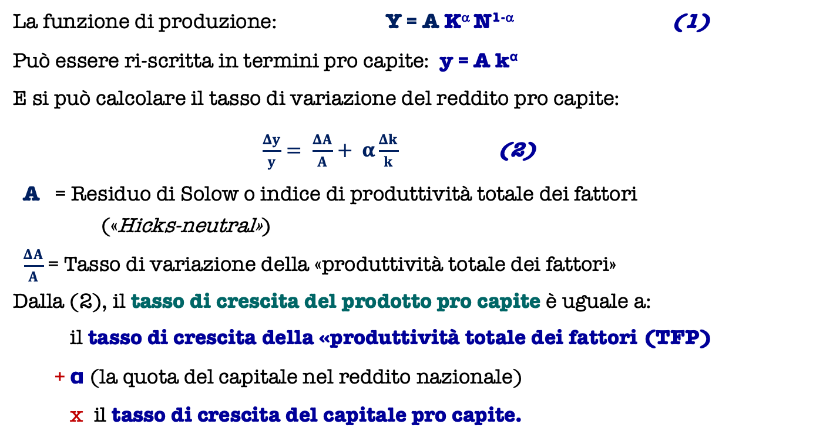
5. Contabilita’ della crescita
La funzione di produzione: Y = A K^{α} N^{1-α} (1)
Può essere ri-scritta in termini pro capite: y = A k^{α}
E si può calcolare il tasso di variazione del reddito pro capite:
$\frac{Δy}{y}= \frac{ΔA}{A}+ α\frac{Δk}{k}$ (2)
A = Residuo di Solow o indice di produttività totale dei fattori
(«Hicks-neutral»)
$\frac{ΔA}{A}$ = Tasso di variazione della «produttività totale dei fattori»
Dalla (2), il tasso di crescita del prodotto pro capite è uguale a:
il tasso di crescita della «produttività totale dei fattori (TFP)
+ α (la quota del capitale nel reddito nazionale)
x il tasso di crescita del capitale pro capite.

Slide 28
Contabilita’ della crescita (nota matematica)
Y = A K^{α} N^{1-α} (1)
Prendo i logaritmi:
ln Y = ln A + α ln K + (1-α) ln N
Svolgo la derivata rispetto al tempo:
In tassi di variazione:
In termini pro capite:
(2)

Slide 29
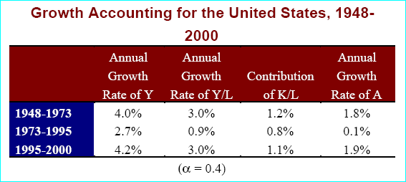
Contabilita’ della crescita (USA)
Fonte:
J.Brad Delong, Growth accounting,
http://www.j-bradford-elong.net/macro_online/growth_accounting.pdf

Slide 30
Contabilita’ della crescita: 5 paesi
GDP per worker: growth rates 1950-2000
 | y | k | j | A
France | 2,86 | 4,06 | 0,77 | 1,00
Germany | 2,92 | 4,05 | 0,71 | 1,11
Italy | 3,52 | 3,34 | 0,86 | 1,85
UK | 2,02 | 4,03 | 0,59 | 0,29
US | 1,90 | 1,88 | 0,67 | 0,83
y = tasso di crescita del prodotto per lavoratore
k = tasso di crescita del capitale per lavoratore
j = tasso di crescita del capitale umano per lavoratore
A = tasso di crescita della TFP (residuale)
Ipotesi: α = 1/3
Fonte:Eichengreen, Barry (2007) The European Economy since 1945. Princeton U.P.

Slide 31
6. Crescita e distribuzione
Nello stato stazionario del modello di Solow le diverse variabili crescono allo stesso tasso di crescita bilanciata.
Se Y/N e K/N crescono al tasso g
  il rapporto K/Y rimarrà costante nel tempo.
I salari crescono allo stesso tasso di Y/N
il salario reale cresce al tasso g
La rendita del capitale (redditi totali da capitale / stock di capitale) è costante.
  Ma è davvero così?

Slide 32
Crescita e distribuzione (2)
La stabilità della distribuzione del reddito tra lavoro e capitale è un aspetto centrale del modello di Solow
  (e di molte teorie macroeconomiche basate su di esso)
Per molto tempo si è ritenuto che questo aspetto del modello
fosse verificato nella realtà.
Ricerche recenti al contrario mostrano che, dal 1980, la quota del lavoro è diminuita nella maggior parte dei paesi.
Questo fatto contraddice il modello di Solow.
Vediamo qualche risultato per gli USA e altri paesi…
Il primo grafico che segue, da: BEA – National Economic Accounts. https://www.bea.gov/national/
  Il secondo, da: Tony Atkinson, Thomas Piketty, Emmanuel Saes, "Top Incomes in the Long Run of History“. J. of Economic Literature, 49(1), 2011, 3-71.
  Dati da: The World Top Incomes Database. http://g-mond.parisschoolofeconomics.eu/topincomes/

Slide 33
La distribuzione del reddito nel tempo: uno sguardo ai dati
BEA – National Economic Accounts. https://www.bea.gov/national/

Slide 34
Uno sguardo ai dati (2)
(Fonte: Karabarbounis & Neiman, Nber wp.19136, 2013)

Slide 35
Uno sguardo ai dati (3)
Crescita bilanciata?

Slide 36
Distribuzione e Ineguaglianza
Anche se la nostra comprensione del perché la quote distributive tra capitale e lavoro non siano più costanti è solo agli inizi …
… è molto verosimile che vi sia una forte corrispondenza tra questo fatto
ed il recente aumento degli indicatori di diseguaglianza all’interno di molti paesi sviluppati.
Vediamo tre grafici a questo proposito.
I primi due da: Tony Atkinson, Thomas Piketty, Emmanuel Saes, "Top Incomes in the Long Run of History“. Journal of Economic Literature, 49(1), 2011, 3-71.
  Fonte dei dati: The World Top Incomes Database
  http://g-mond.parisschoolofeconomics.eu/topincomes/

Slide 37
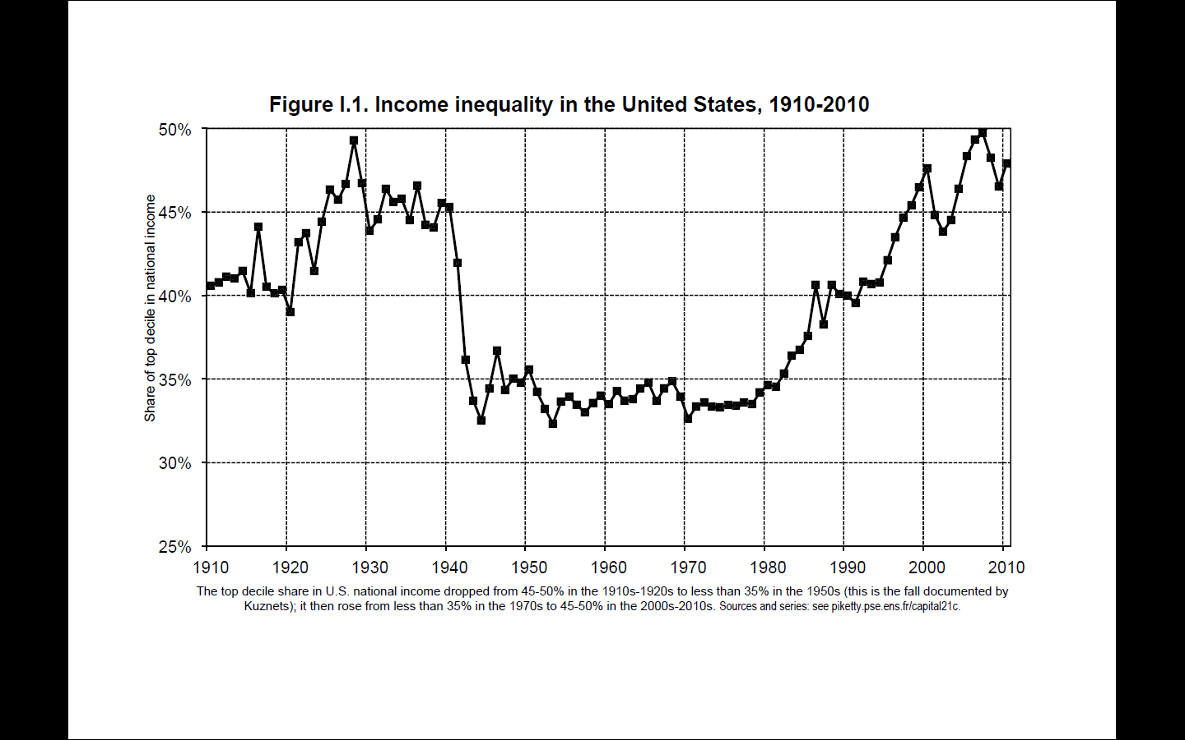

Slide 38
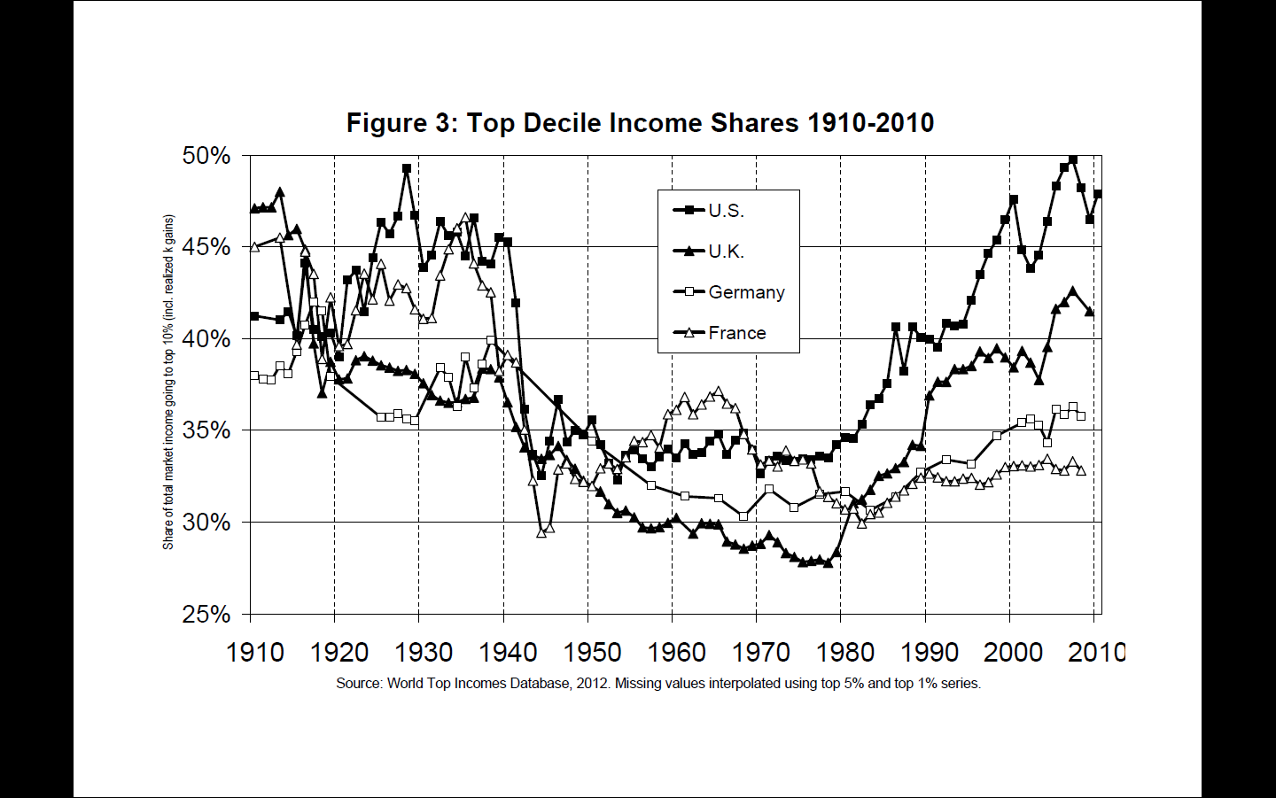

Slide 39
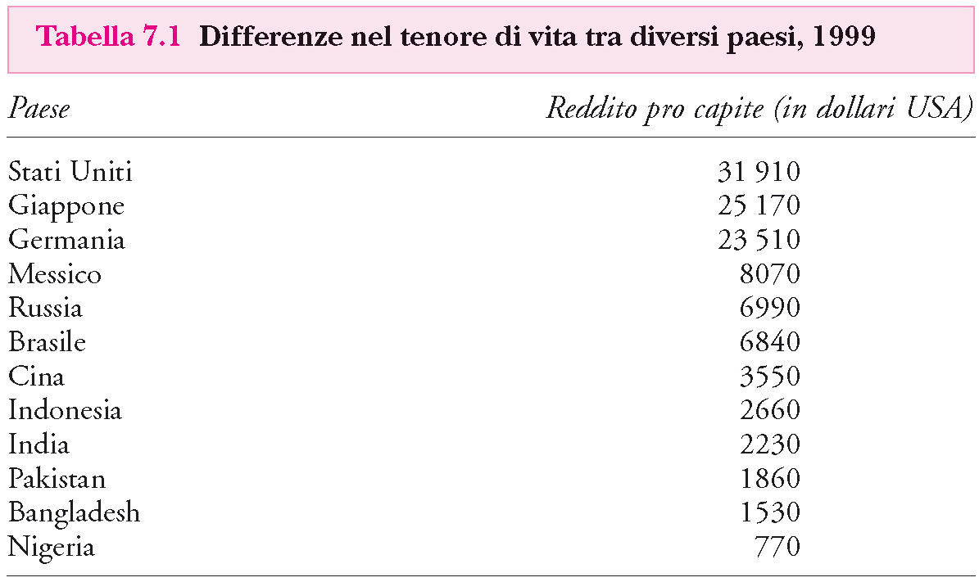

Slide 40
7. In sintesi (1)
  Sotto alcuni condizioni, il modello di Solow predice la convergenza:
    Tutti i paesi convergono allo stesso stato stazionario,
    caratterizzato dall’intensità di capitale k* e dal reddito e consumo pro capite y* e c*.
  In realtà, non per tutti i paesi si verifica l’ipotesi di convergenza:
  In alcuni casi, la convergenza si è «arrestata»:
  Forse il punto di arrivo non è, per tutti i paesi, lo stesso stato stazionario?
        In questi casi, quali istituzioni e quali politiche possono determinare le caratteristiche dello stato stazionario al quale convergono questi paesi?
  In altri casi, la convergenza non è mai partita: alcuni paesi sono bloccati in una (o più) delle cinque «trappole della povertà».

Slide 41
In sintesi (2)
  Per ciascun paese, la contabilità della crescita ci consente di attribuire il tasso di crescita del prodotto pro capite (e le sue variazioni nel tempo) alla produttività totale dei fattori oppure all’accumulazione di capitale pro capite.
Un’implicazione del modello di Solow è la «crescita bilanciata».
Questa implica, tra l’altro, la costanza delle quote distributive tra capitale e lavoro
Per molti anni questo previsione è sembrata confermata
… ma i dati più recenti di molti paesi sembrano smentire questa certezza!

Slide 42
Come continua?
Nella lezione 4 studieremo il Mercato del lavoro.
Analizzeremo i flussi in entrata e uscita nel mercato e le loro determinanti
Studieremo le condizioni di equilibrio di tale mercato e in particolare cercheremo di spiegare l’esistenza e la persistenza della disoccupazione
Studieremo le istituzioni specifiche del mercato del lavoro, e come influenzano le condizioni di equilibrio del mercato
Il riferimento bibliografico è: BW c.4

